Slide 1

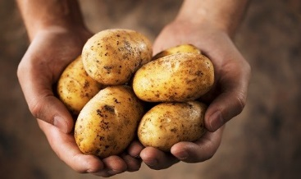
9-мавзу. Уруғлик картошкани экишга тайёрлаш

Slide 2
РЕЖА
Экиладиган тугунаклар ўлчами ва уларни кесиш.
Тугунакларни экиш олдидан тайёрлаш.
Тугунакни ёруғ жойда ундириш, сўлитиш ва иссиқда қиздириш
Тугунакларини офтоб нурида чиниқтириш
Қўзғатувчи чуқур кесиш, ва ўсимталарни синдириш
Уруғлик тугунакларни дорилаш
Макро ва микро ўғитлар эртмаси билан тугунакларга ишлов бериш

Slide 3

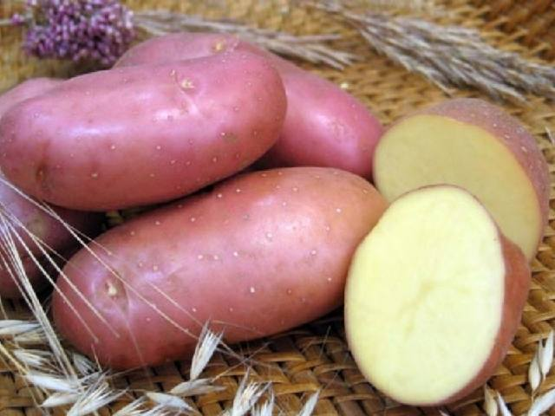
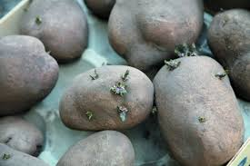
Экиладиган тугунаклар ўлчами ва уларни кесиш
Ўзбекистонда бир хил шароитда ўтказилган изланишлар ва тажрибалар шуни кўрсатадики, экиладиган уруғлик вазнини ошиб бориши билан бирга уни ҳосилдорлиги ҳам доим кўпайиб борган. Озиқа моддаси заҳирасига бой бўлган йирик уруғлик тугунаклар, тез ва бир вақтда ниҳоллар ҳосил қилиб, хата миқдори кам, кўп пояли бақувват серҳосил ўсимлик ҳосил қилади. Булардан ташқари, йирик тугунаклар сақланиш даврида оз чиқинди бериши билан бирга, ундан ҳосил бўлган ўсимликлар замбуруғ, бактериал ва вирусли касалликларга чидамли бўлади – кам зарарланади.

Slide 4
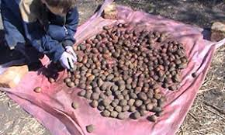
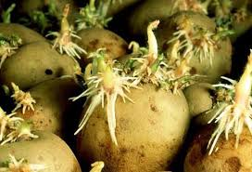
Чет элларда йирик уруғлик тутунакларни экиш қуйидаги ҳолларда, агар картошка етиштириш мавсуми узоқ давом этмаса, агар экиш муддати даврида тупроқ ва об-ҳаво ноқулай келадиган бўлса, агар картошка ўсув даврининг биринчи ярмида тунги совуқлардан, дўл ва қурғоқчиликдан қийналадиган бўлса, мақсадга мувофиқ деб қабул қилинган. Бу ерда, диаметри ҳар хил бўлган тугунакларни экиш, расмий одатга кирган. Нидерландияда картошка уруғликлари: 28-35, 35-45 ва 45-55 мм ли уч хилга ажратилади.

Slide 5
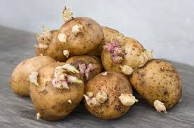
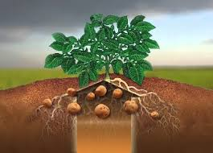
Тугунакларни экиш олдидан тайёрлаш.
Тугунакни ёруғ жойда ундириш.
Тугунакларни ундириш ёруғ, иситиладиган бинода (ёки очиқ майдончада) 12-15⁰С ҳароратда ўтказилади. Эртапишар нав картошка уруғликлари 20-25 кун, ўртаги ва кечпишарлари эса 30-35 кун мобайнида ундирилади. Тугунакларни меъёрида ундириш учун ёруғлик ва шунга монан иссиқ (биринчи 10-12 мобайнида 18-20⁰С ва қолган кунларда 10-14⁰С) шароит яратилиши керак. 18-20⁰С иссиқликда тугунакларнинг кўпчилик кўзлари бир вақтда ўсимта бериб, серпоя ривожланган ўсимлик ҳосил қилади. Агар тугунак 10-12⁰С ҳароратда ундирилса, уни учки кўртаклари ўсимта беради, ундан кам пояли ўсимлик ҳосил бўлади, демак тугунак ҳосил бўладиган оқ томирлари сони ҳам кам бўлади.

Slide 6
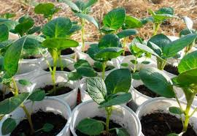
Ёруғ жойда тугунакларни экиш олдидан ундириш чет элларда кенг қўлланилади. Европада картошка уруғликларини 40 фоизи ёруғ жойда ундирилади; тропик мамлакатларда ҳам тугунакларни ёруғда ундиришни ижобий таъсири аниқланган.
Ёруғ жойда ундириш усуллари ва бу мақсадда фойдаланиладиган идишларни хилма-хили чет элларда кўп қўлланилади. Сўнгги йилларда бу ерларда тугунакларни ундиришда ойнаванд ва пленкали иссиқхоналар, яшиклар ва турли конструкцияли контейнерлар кенг қўлланилмоқда

Slide 7
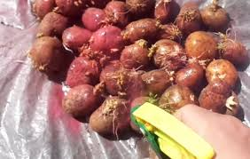
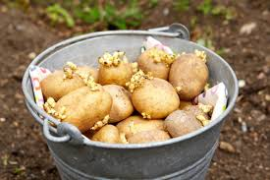
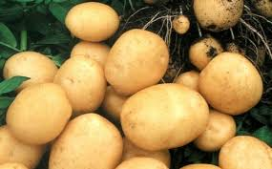
Сўлитиш ва иссиқда қиздириш
Тугунакларни ундиришга имконият бўлмаса улар экилгунича 8-20 кун мобайнида сўлитилади. Уруғлик тугунакларни сўлитиш ҳам ниҳоллар ҳосил бўлишини тезлаштиради. Ўзбекистонда уруғлик тугунаклар сунъий совитиладиган омборхоналарда ижобий паст ҳароратда сақланганида, улар эрта баҳор ва ёзда экилишидан олдин, албатта, сўлитиш жараёнини ўтиши шарт.

Slide 8
Тугунакларини офтоб нурида чиниқтириш
Ўзбекистон шароитида картошка ҳосили йигиштирилаётганида офтобли совуқсиз кунлар бўлади, шу даврда уруғлик тугунакларни офтобда қиздириш эртаги картошка ҳосилдорлигини ошириши аниқланган. Тошкент ҚХИ тажрибаларида картошкани Седов нави офтобда чиниқтирилганида ҳосили-20,1 дан 25,4 т/.га, Северянин навиники эса 22,1 дан 27,8 т.га кўпайган.

Slide 9
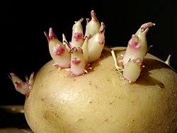
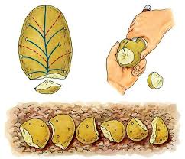
Қўзғатувчи чуқур кесиш
Тугунак шакли ўзгарган йўгон поя бўлиб уни устида кўзчалари куртак поя устида спирал шаклида жойлашгани каби жойлашган. Биринчи навбатда учки кўзчалари кўкаради., бошқа кўзчаларини кўкариши сустлашади ёки мутлоқ кўкармайди. Бу ҳодисани олдини олиш ва шу билан бирга кўкарадиган кўзчалар сонини кучайтириш, ўз навбатида тупдаги поялар сонини кўпайтиришга тугунакларни қўзғатувчи чуқур кесиш орқали эришиш мумкин
Бунда тугунак кўндалангига бутунлай ажратмасдан чуқур кесилиб икки бўлак орасида 1-2 см қалинликда улоқ (кесилмаган эт) қолдирилади. Чуқур кесиш экишдан олдин (қишда) бажарилади, бунда тугунакнинг учки қисмига жойлашган кўзлари кўкаргунича уругликни юқори қисмидан пастки қисми ажратилади ва киндик қисмига яқин жойлашган кўзлари ҳам ўсимта беради. Тугунакларни чуқур кесиш ўлчами- узунлиги 15-20 см, кенглиги 8-10 см ва тўрт томонида 1,5-2 см баландликда бўлган тахтакачда кесиш ҳам мумкин.

Slide 10
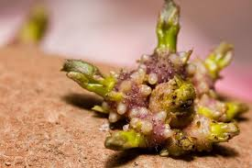
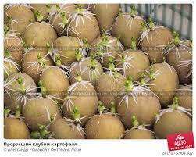
Ўсимталарни синдириш.
Одатда, ёзи экиш пайтигача сақланган тугунаклар ҳаддан ташқари кўкариб кетади уни синдириб ташлаш уруғни экишга тайёрлаш чораларидан бири ҳисобланади. Бу совитилмайдиган уруғлик сақланадиган омборхоналарда – ёзда юқори ҳарорат бўлган даврда кузатилади
Картошка сақланадиган хоналарни сунъий совитиб, уни ҳароратини доим 2-3⁰С дап сақлаш қийин. Ёз яасли бошланиши ва уруғликларни тиним даврини ўтиб бўлаётганида ҳароратни 5⁰С га кўтарилиши тугунакларни кўкаришига сабаб бўлади.

Slide 11
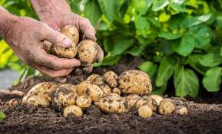
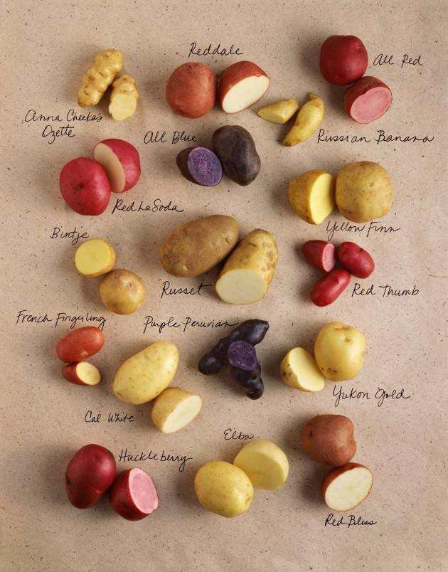
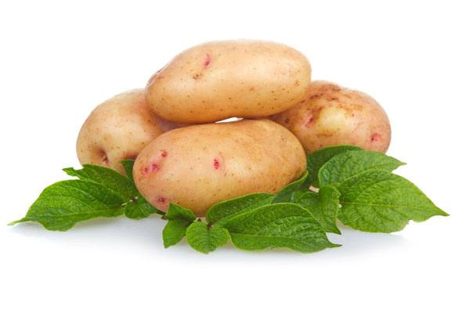
Ўсимталарни синдириш қанчалик кўп ўтказилса тугунаклар шунчалик кўп қувватсизланади, сийракланиши еўпайиб ҳосилдорлиги пасаяди. Чет эл маълумотларига кўра, ўсимта бир марта синдирилса картошка ҳосилдорлиги 8-10%, такрорийда – 13-15% ва учинчи марта синдирилганда эса – 23-25 фоизга камаяр экан. Бундан ташқари бир гектарга экиладиган кўкариб кетган картошка тугунакларини ўсимталардан тозалаш учун 20 иш куни сарфланар экан. Буларни барчаси тугунаклар кўкариб кетишдан сақлайдиган чоратадбирлар қўллашни тақозо қилади.

Slide 12
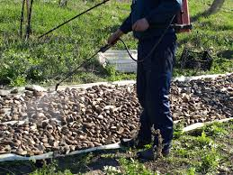
Уруғлик тугунакларни дорилаш
Ҳосил бўлган ниҳоллар заракунанда ва касалликларига қарши уруғлик тугунаклар дориланади.
У, ниҳолларни зарарланишини, сийракланишини камайтиради ва шу билан бирга ҳосилдорлигини кўпайтиради. Айрим дорилар картошка ўсимлиги ўсишини жадаллаштиради. Тугунаклар қуруқ ёки намлаш усули билан зарарсизлантирилади. Қуруқ ишлов бериш (уруғлик солинган бункерда) экиш вақтида ўтказилади. Уруғлик жуда кўп бўлса уни омборхонада қуруқ дорилаш учун картошкани думалатиб айланиб туришини таъминлайдиган мосламалардан (тарнспортер, картошкани тупроқдан тозалайдиган айланиб ишлайдиган элак ва қоп ортадиган элеваторлардан) фойдаланган ҳолда уруғлик устига фунгицидлар ультра кичик ҳажм усули билан чанглатилади

Slide 13
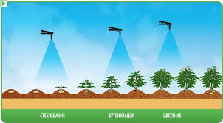
Чет элларда уруғлик картошкага ишлов бериш учун препарат сифатида кукунсимон Максим 0,25 с.п., Дитан М-45 (Манкоцет), Монцерн (пенцикурон), Ризолекс (толклофосметил), ФЦБ –24 (Bacillus subtilis) лар фойдаланилади. Улардан 1 т тугунакга 2 кг чангланади. Нам ишлов беришда эса 1 т уруғликка ризоплекс ва монцерндан 0,6 л, фиточперит ва ФЦБ- 24 дан 0,1—0,2 кг сепилади. Аммо, бу препаратлар Ўзбекистон қишлоқ хўжалигида қўлланиладиган препаратлар рўйхатига киритилмаган.

Slide 14
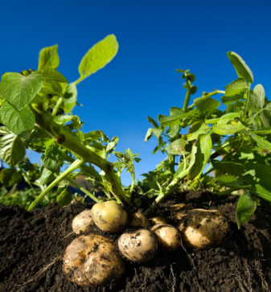
Макро ва микро ўғитлар эртмаси билан тугунакларга ишлов бериш.
Тугунакларга макро ва микро ўғитлар эритмаси билан ишлов беришда бир йўла икки вазифа бажарилади: ўсимталарга озиқа етказилади ва тугунак таркибида биокимёвий жараёнлар жадаллаштирилади. Минерал элементлар тугунак ичига сингиб кириб, заҳира озиқ моддаларни парчаланишини тезлаштириб осон ўзлашадиган шаклга келтиради. Бу ўсимликлар ҳосил бўлишини тезлатади, ўсимликларни ёшлик даврида поялари ўсишни кучайтириб эрта тугунак ҳосил қилишга ҳамда ҳосилдорлигини ошишига ёрдам қилади.

Slide 15
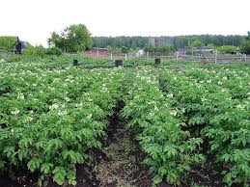
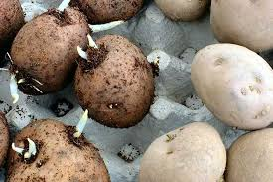
Кўрсатилган микроэлементларнинг кўпчилиги гўнг ва бошқа органик ўғитларда, шунингдек дарахт ҳамда бошқа нарсалар кули таркибида бўлади. Шунинг учун уруғлик тугунакларни микроэлементлар эритмаси билан экиш олдидан ишлашнинг самараси тупроққа органик ўғитлар солинганида камаяди.
Тупроғи таркибида микроэлементлар етишмайдиган регионларда, уруғлик тугунакларни экиш олдидан микроэлементлар эритмаси билан ишлашнинг самараси юқори бўлади.

Slide 16
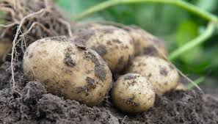

Тугунакларни ўсишни бошқарувчи моддалар билан ишлаш
Ўсимликларни ўсиш ва ривожланиш даврининг бошланишида ҳамда тугунакнинг нафақат учки балки пастки қисмига жойлашган кўзларидан ўсимталар ўсиб чиқиши учун айрим ўсишни бошқарувчи моддалар (гибберилин, янтар кислотаси, гитронуклеин ва бошқалар) қулай шароит яратиб беришини аниқланган. Улар ўсимтада протоплазмани сингишини ошириб, нафас олишини кучайтиради ва ферментларни оксидланиб тикланишини жадаллаштириб, крахмални қандга айланишини тезлаштиради. Натижада ниҳоллар қийғос униб чиқади, илдиз тизими кучли ривожланиб, туплари кўп пояли ва баргли бўлади. Буларни барчаси ҳосилни кўпайишига олиб келади.

Slide 17
ЭЪТИБОРИНГИЗ УЧУН
РАҲМАТ!

